Slide 1

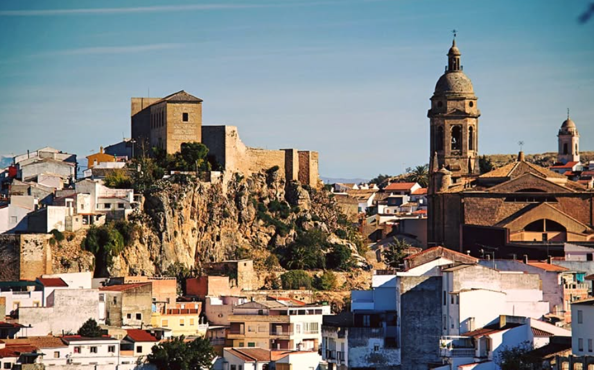
Informe sobre la Situación de Salud en el Municipio de Loja
Análisis demográfico, morbilidad, mortalidad y estrategias de prevención

Slide 2
Informe sobre la Situación de Salud en el Municipio de Loja
Indicador
Población Total | 20923 habitantes
Hombres | 10338
Mujeres | 10585
Edad Media | 43,5 años
Población menor de 20 años | 20,30 %
Población mayor de 65 años | 19,50 %
Nacimientos (2024) | 146
Defunciones (2024) | 184
Variación poblacional 2014/2024 (%) | -1,40 %

Slide 3
Informe sobre la Situación de Salud en el Municipio de Loja

Slide 4
Informe sobre la Situación de Salud en el Municipio de Loja

Slide 5
Informe sobre la Situación de Salud en el Municipio de Loja

Slide 6
Informe sobre la Situación de Salud en el Municipio de Loja

Slide 7
Informe sobre la Situación de Salud en el Municipio de Loja

Slide 8
Informe sobre la Situación de Salud en el Municipio de Loja

Slide 9
Informe sobre la Situación de Salud en el Municipio de Loja

Slide 10
Informe sobre la Situación de Salud en el Municipio de Loja

Slide 11
Informe sobre la Situación de Salud en el Municipio de Loja

Slide 12
Informe sobre la Situación de Salud en el Municipio de Loja

Slide 13
Informe sobre la Situación de Salud en el Municipio de Loja

Slide 14
Informe sobre la Situación de Salud en el Municipio de Loja

